Slide 1

C · WHAT
C．GUI Agent 执行
OBSERVE
Screen / UIA
从可执行环境、OS 级系统到执行前/中/后的验证闭环
ACT
GUI / API
A 决定何时并行 B 决定在哪里执行 C 决定执行什么 D 决定能否信任
VERIFY
Effect / Goal
Agent 系统 Survey｜武汉大学国家网络安全学院｜张帅｜2026.08
自强 · 弘毅 · 求是 · 拓新
Notes:
本页目的：C．GUI Agent 执行。讲解时先给出结论，再解释证据和方法边界。核心内容：。 不要把相关性或单步指标等同于端到端任务成功；对结果数字说明比较对象，对原图按从左到右或从上到下的顺序讲。

Slide 2
一次错误会改变环境，并沿后续轨迹持续放大
GUI Agent 执行
• 离线任务：输出错误通常只影响当前答案。
• GUI 任务：click/type/delete/pay 会改变真实系统状态；错误可能不可逆。
• 额外挑战：像素/控件 grounding、动态渲染、网络延迟、弹窗、跨应用状态、隐藏系统状态。
• 核心指标：不能只看单步 action accuracy，必须看 end-to-end success、loop、recovery 和副作用。
2/27
Notes:
本页目的：一次错误会改变环境，并沿后续轨迹持续放大。讲解时先给出结论，再解释证据和方法边界。核心内容：离线任务：输出错误通常只影响当前答案。；GUI 任务：click/type/delete/pay 会改变真实系统状态；错误可能不可逆。；额外挑战：像素/控件 grounding、动态渲染、网络延迟、弹窗、跨应用状态、隐藏系统状态。。 不要把相关性或单步指标等同于端到端任务成功；对结果数字说明比较对象，对原图按从左到右或从上到下的顺序讲。

Slide 3
GUI Agent 是“感知—规划—动作—验证”的完整系统
GUI Agent 执行
• Observation：screenshot / DOM / a11y / UIA / XML。
• Grounding：element / coordinate / control / text。
• Planning：task → subgoal → candidate actions。
• Execution：GUI event / keyboard / shell / API / MCP。
• Verification：action effect / hidden state / artifact / completion condition。
• Recovery：retry / re-ground / alternative action / rollback / ask user。
3/27
Notes:
本页目的：GUI Agent 是“感知—规划—动作—验证”的完整系统。讲解时先给出结论，再解释证据和方法边界。核心内容：Observation：screenshot / DOM / a11y / UIA / XML。；Grounding：element / coordinate / control / text。；Planning：task → subgoal → candidate actions。。 不要把相关性或单步指标等同于端到端任务成功；对结果数字说明比较对象，对原图按从左到右或从上到下的顺序讲。

Slide 4
本章从环境与 Actor，走向三阶段 verifier
GUI Agent 执行
• 环境底座：OSWorld。
• 执行系统：UFO²。
• 跨平台 Actor：Mobile-Agent-v3.5 / GUI-Owl-1.5。
• 端云移动场景：CORE。
• 执行前：GUI-Critic-R1。
• 执行中：VeriGUI。
• 执行后：VAGEN / IRA。
4/27
Notes:
本页目的：本章从环境与 Actor，走向三阶段 verifier。讲解时先给出结论，再解释证据和方法边界。核心内容：环境底座：OSWorld。；执行系统：UFO²。；跨平台 Actor：Mobile-Agent-v3.5 / GUI-Owl-1.5。。 不要把相关性或单步指标等同于端到端任务成功；对结果数字说明比较对象，对原图按从左到右或从上到下的顺序讲。

Slide 5

静态截图数据无法评估替代路径、状态变化与跨应用执行
GUI Agent 执行
• 现有问题：离线 demonstration 只有固定答案；简化 web 环境覆盖面有限；无法进行真实 exploration 与 execution-based evaluation。
• OSWorld：支持 Ubuntu、Windows、macOS；允许鼠标、键盘、GUI 与 CLI；可运行任意应用。
• 每个任务包含：自然语言指令、初始系统状态 setup、可复现 VM、执行脚本 evaluator。
论文原图：OSWorld architecture
5/27
Notes:
本页目的：静态截图数据无法评估替代路径、状态变化与跨应用执行。讲解时先给出结论，再解释证据和方法边界。核心内容：现有问题：离线 demonstration 只有固定答案；简化 web 环境覆盖面有限；无法进行真实 exploration 与 execution-based evaluation。；OSWorld：支持 Ubuntu、Windows、macOS；允许鼠标、键盘、GUI 与 CLI；可运行任意应用。；每个任务包含：自然语言指令、初始系统状态 setup、可复现 VM、执行脚本 evaluator。。 不要把相关性或单步指标等同于端到端任务成功；对结果数字说明比较对象，对原图按从左到右或从上到下的顺序讲。

Slide 6
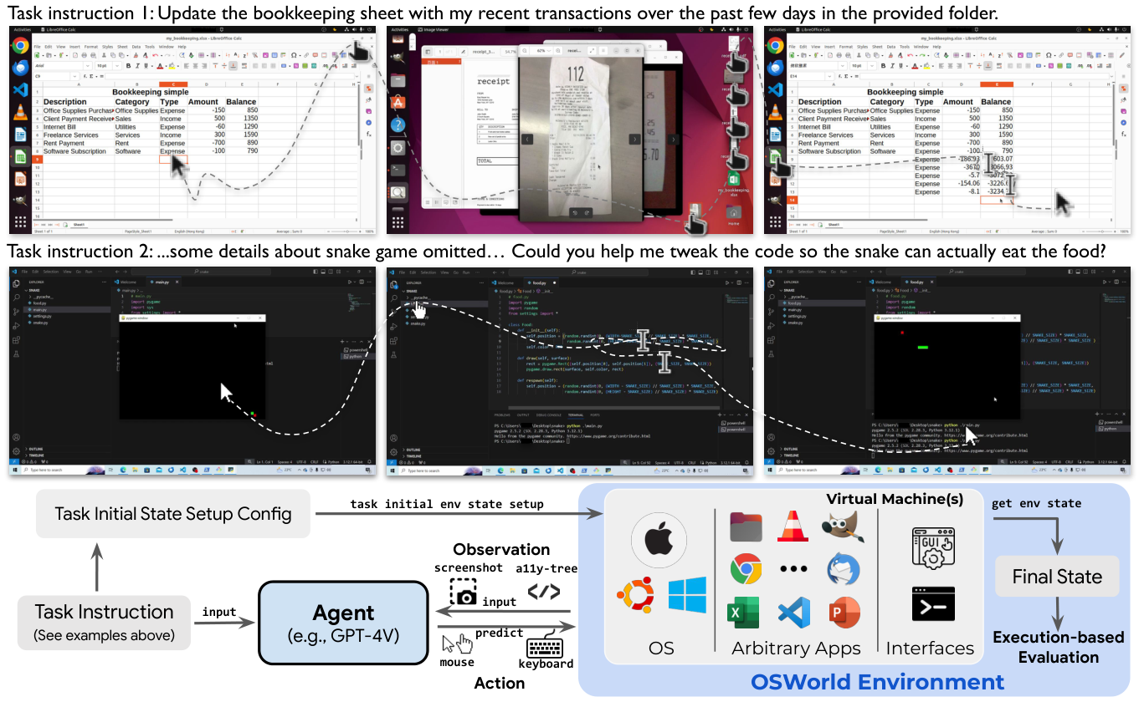
369 个开放式计算机任务，覆盖文件、应用与跨应用 workflow
GUI Agent 执行
• 任务范围：浏览器、办公软件、图像、邮件、代码、OS 文件 I/O、多应用协同。
• 评测：134 类定制 evaluator，不依赖唯一操作序列，而检查最终环境状态。
• 结果：人类完成率 72.36%；当时最佳模型仅 12.24%；跨应用 workflow 最佳仅 6.57%。
• 主要错误：点击坐标不准、重复动作、弹窗干扰、缺乏 GUI/domain knowledge。
论文原图：OSWorld tasks
369
134
72.36%
12.24%
tasks
evaluators
human
then-best model
6/27
Notes:
本页目的：369 个开放式计算机任务，覆盖文件、应用与跨应用 workflow。讲解时先给出结论，再解释证据和方法边界。核心内容：任务范围：浏览器、办公软件、图像、邮件、代码、OS 文件 I/O、多应用协同。；评测：134 类定制 evaluator，不依赖唯一操作序列，而检查最终环境状态。；结果：人类完成率 72.36%；当时最佳模型仅 12.24%；跨应用 workflow 最佳仅 6.57%。。 不要把相关性或单步指标等同于端到端任务成功；对结果数字说明比较对象，对原图按从左到右或从上到下的顺序讲。

Slide 7
OSWorld 把 GUI Agent 从“预测动作”推进到“完成任务”
GUI Agent 执行
• 价值：真实可执行、初态可复现、跨 OS/跨 app、支持在线学习。
• 局限 1：脚本 evaluator 仍可能把替代正确路径判为 false negative。
• 局限 2：环境启动与大规模 rollout 成本高。
• 局限 3：benchmark 本身不提供更可靠的 Actor 架构。
• 过渡：下一步不是只训练更大的 VLM，而是把 CUA 变成深度集成 OS 的执行系统。
7/27
Notes:
本页目的：OSWorld 把 GUI Agent 从“预测动作”推进到“完成任务”。讲解时先给出结论，再解释证据和方法边界。核心内容：价值：真实可执行、初态可复现、跨 OS/跨 app、支持在线学习。；局限 1：脚本 evaluator 仍可能把替代正确路径判为 false negative。；局限 2：环境启动与大规模 rollout 成本高。。 不要把相关性或单步指标等同于端到端任务成功；对结果数字说明比较对象，对原图按从左到右或从上到下的顺序讲。

Slide 8
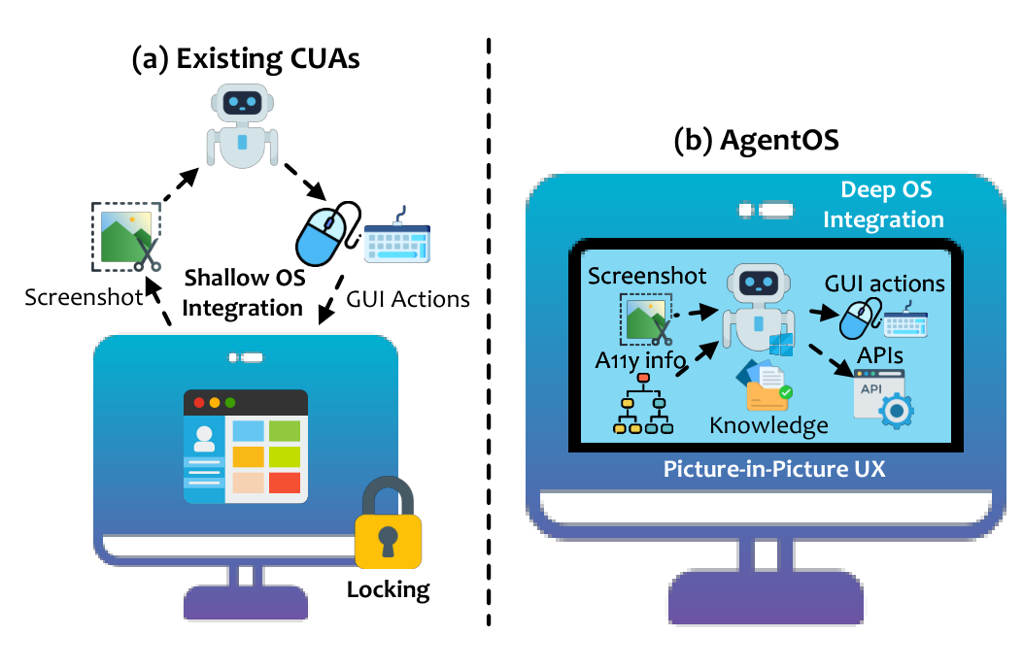
截图 + 模拟鼠标不足以支撑可扩展桌面自动化
GUI Agent 执行
• 问题：视觉输入冗余；缺少 UIA、应用 API 与 process state；自动化占用主桌面并干扰用户。
• UFO² 定位：Windows multi-agent AgentOS，把 OS 能力、应用专用知识和执行控制嵌入 Agent loop。
• 核心思想：不是让一个通用模型直接操作所有应用，而是由中央协调器调度应用专家。
论文原图：UFO2 comparison
8/27
Notes:
本页目的：截图 + 模拟鼠标不足以支撑可扩展桌面自动化。讲解时先给出结论，再解释证据和方法边界。核心内容：问题：视觉输入冗余；缺少 UIA、应用 API 与 process state；自动化占用主桌面并干扰用户。；UFO² 定位：Windows multi-agent AgentOS，把 OS 能力、应用专用知识和执行控制嵌入 Agent loop。；核心思想：不是让一个通用模型直接操作所有应用，而是由中央协调器调度应用专家。。 不要把相关性或单步指标等同于端到端任务成功；对结果数字说明比较对象，对原图按从左到右或从上到下的顺序讲。

Slide 9

HostAgent 负责跨应用分解，AppAgent 负责应用内可靠执行
GUI Agent 执行
• HostAgent：理解用户目标、分解跨应用 subtasks、选择/调度 AppAgent、汇总进度。
• AppAgent：具备应用特定 API、domain knowledge、control detection 和 action execution。
• Session：维护 task、application、window、control 与 execution history。
• 优势：模块化扩展；不同 app 可采用不同 observation/action 接口。
论文原图：UFO2 framework
9/27
Notes:
本页目的：HostAgent 负责跨应用分解，AppAgent 负责应用内可靠执行。讲解时先给出结论，再解释证据和方法边界。核心内容：HostAgent：理解用户目标、分解跨应用 subtasks、选择/调度 AppAgent、汇总进度。；AppAgent：具备应用特定 API、domain knowledge、control detection 和 action execution。；Session：维护 task、application、window、control 与 execution history。。 不要把相关性或单步指标等同于端到端任务成功；对结果数字说明比较对象，对原图按从左到右或从上到下的顺序讲。

Slide 10
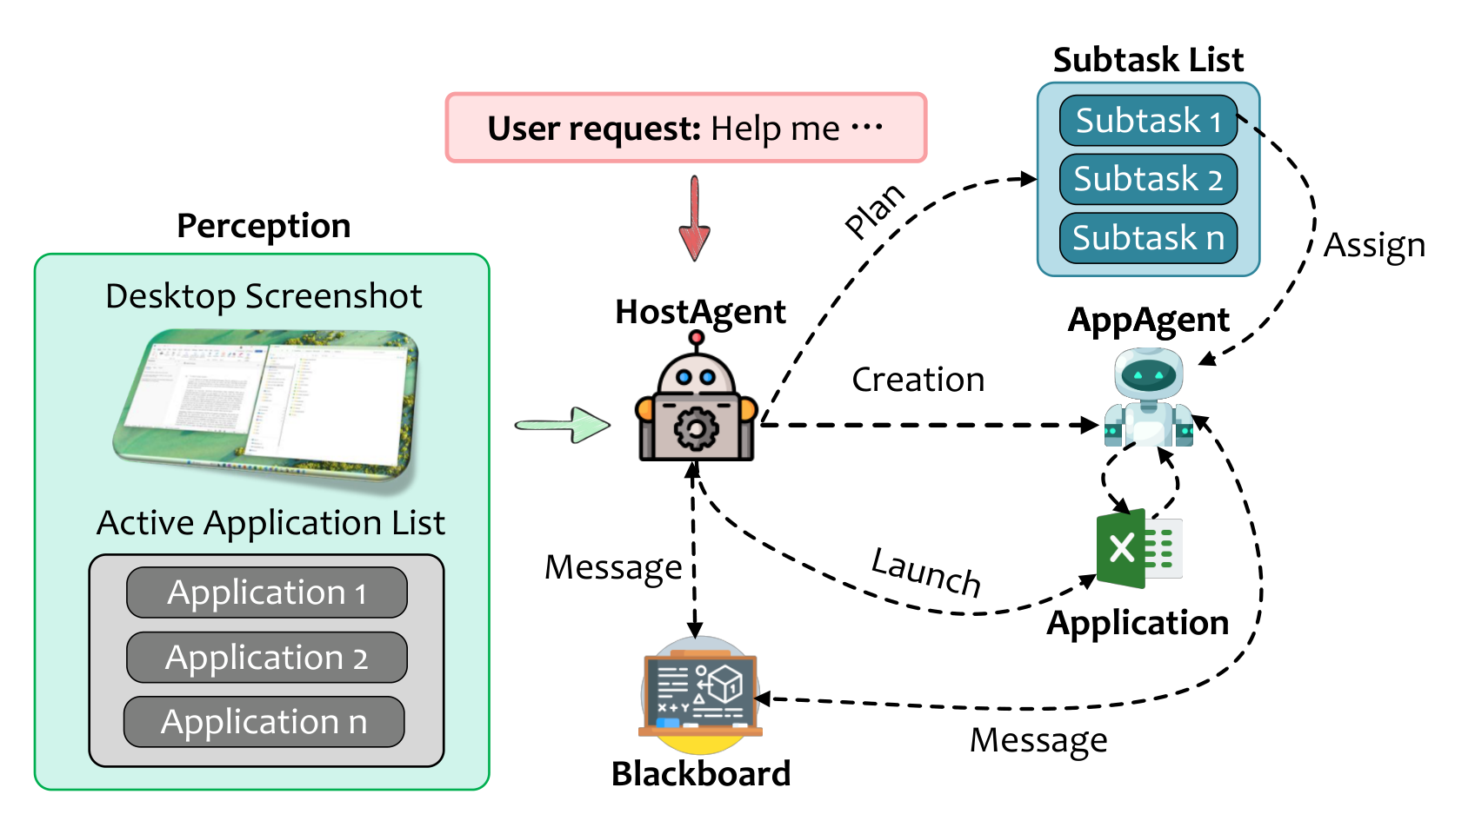
能调用 API 时不必坚持“像人一样点鼠标”
GUI Agent 执行
• GUI action：适合没有稳定接口、需要视觉定位或低层交互的控件。
• Native/app API：适合结构化、批量、精确且对布局变化鲁棒的操作。
• UFO²：在同一 plan 中混合 GUI 与 API，并由 AppAgent 根据状态选择。
• 收益：减少不必要视觉推理、操作步数和布局脆弱性。
• 风险：API 权限更强，必须配套 safeguard 与 scope control。
论文原图：UFO2 HostAgent
10/27
Notes:
本页目的：能调用 API 时不必坚持“像人一样点鼠标”。讲解时先给出结论，再解释证据和方法边界。核心内容：GUI action：适合没有稳定接口、需要视觉定位或低层交互的控件。；Native/app API：适合结构化、批量、精确且对布局变化鲁棒的操作。；UFO²：在同一 plan 中混合 GUI 与 API，并由 AppAgent 根据状态选择。。 不要把相关性或单步指标等同于端到端任务成功；对结果数字说明比较对象，对原图按从左到右或从上到下的顺序讲。

Slide 11
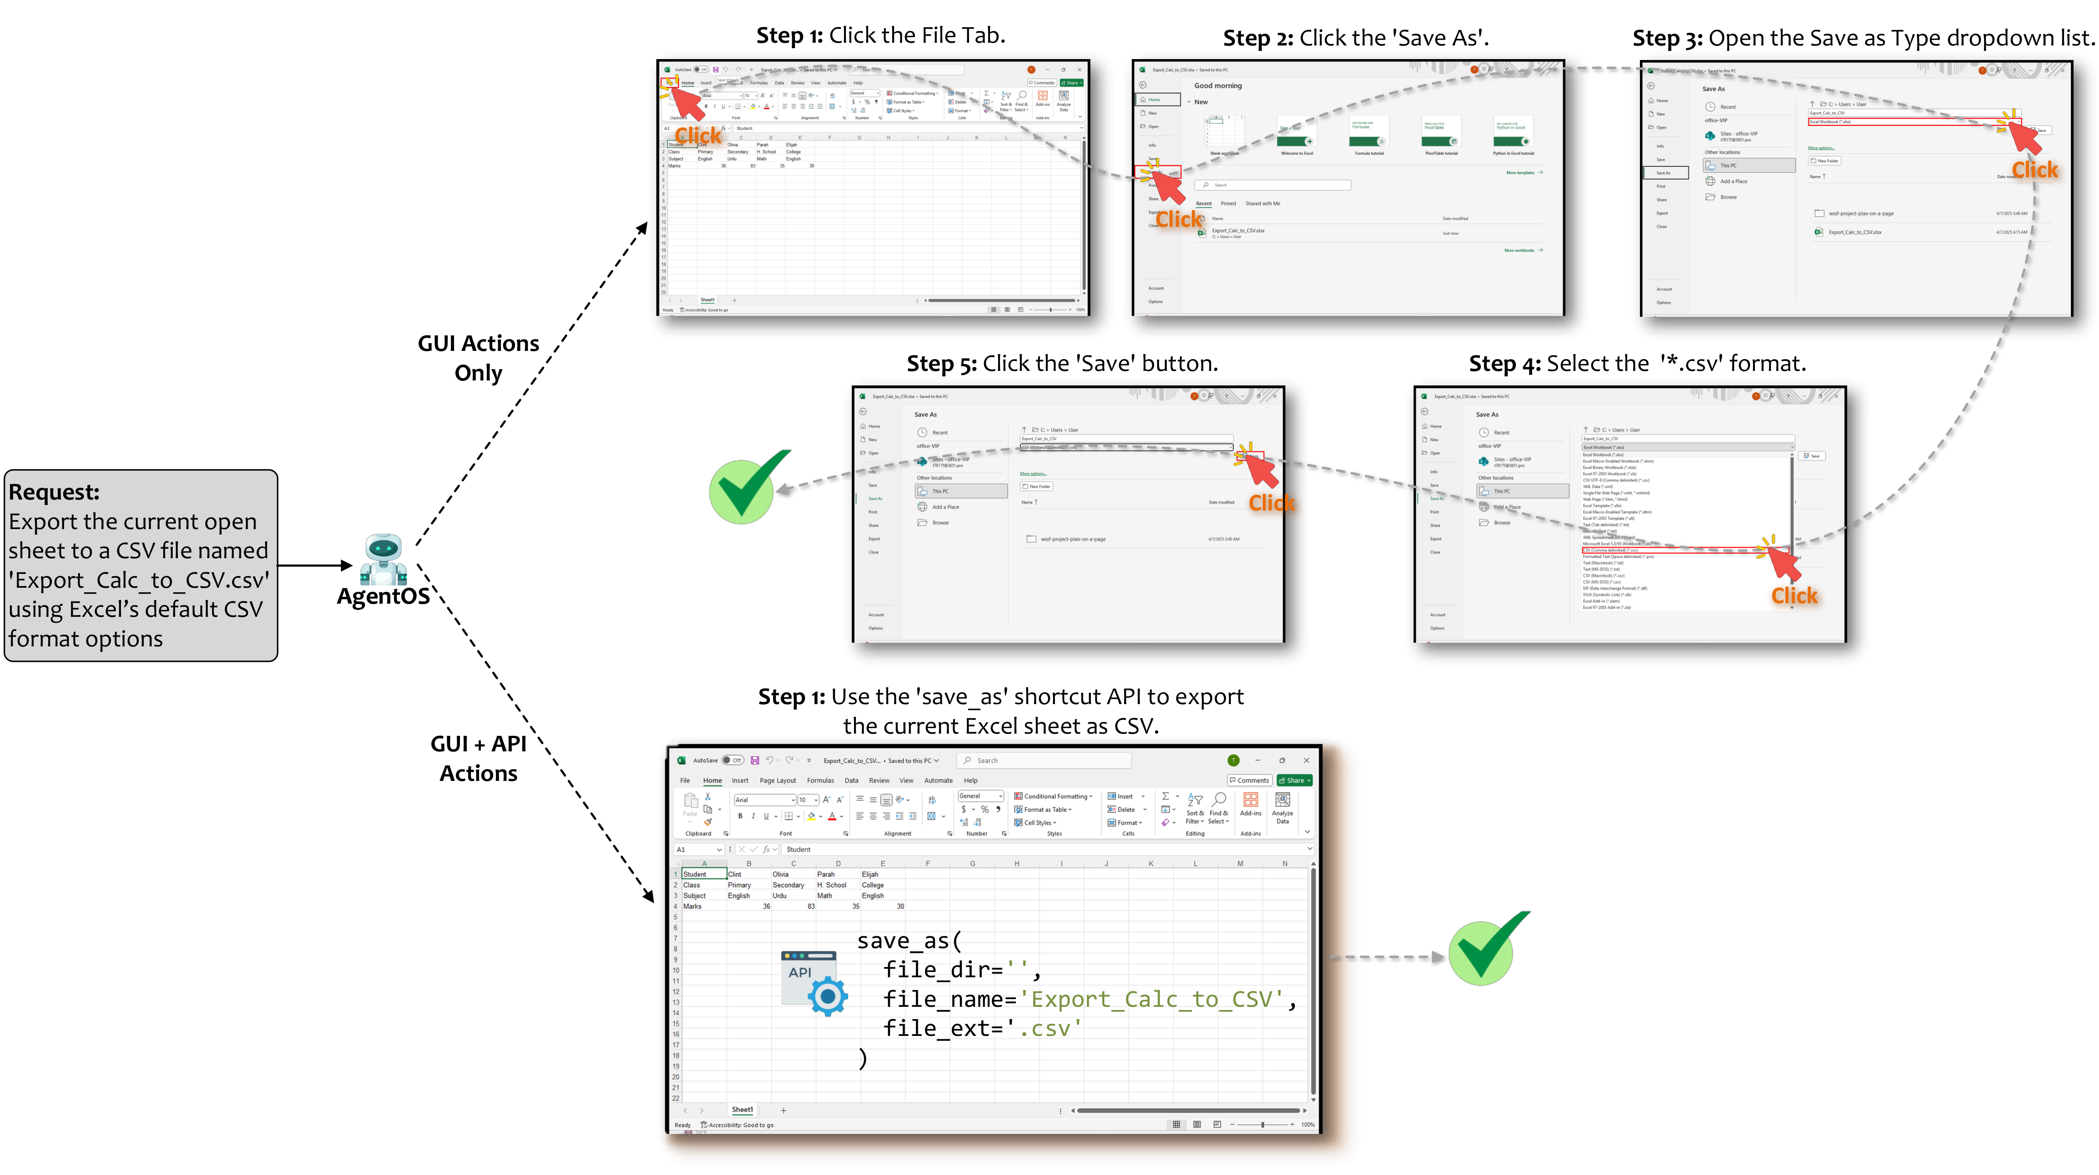
UIA 提供结构，视觉解析补足非标准控件
GUI Agent 执行
• 结构感知：Windows UI Automation/Win32/WinCOM 提供 control metadata 与状态。
• 视觉感知：OmniParser 等模型处理 canvas、custom widget、无 accessibility 节点的界面。
• 融合：先检索结构控件，再用视觉补足，形成统一 control list。
• 持续知识：应用文档、patch note、历史执行轨迹进入向量化 memory，无需重新训练模型。
论文原图：UFO2 GUI/API hybrid
11/27
Notes:
本页目的：UIA 提供结构，视觉解析补足非标准控件。讲解时先给出结论，再解释证据和方法边界。核心内容：结构感知：Windows UI Automation/Win32/WinCOM 提供 control metadata 与状态。；视觉感知：OmniParser 等模型处理 canvas、custom widget、无 accessibility 节点的界面。；融合：先检索结构控件，再用视觉补足，形成统一 control list。。 不要把相关性或单步指标等同于端到端任务成功；对结果数字说明比较对象，对原图按从左到右或从上到下的顺序讲。

Slide 12
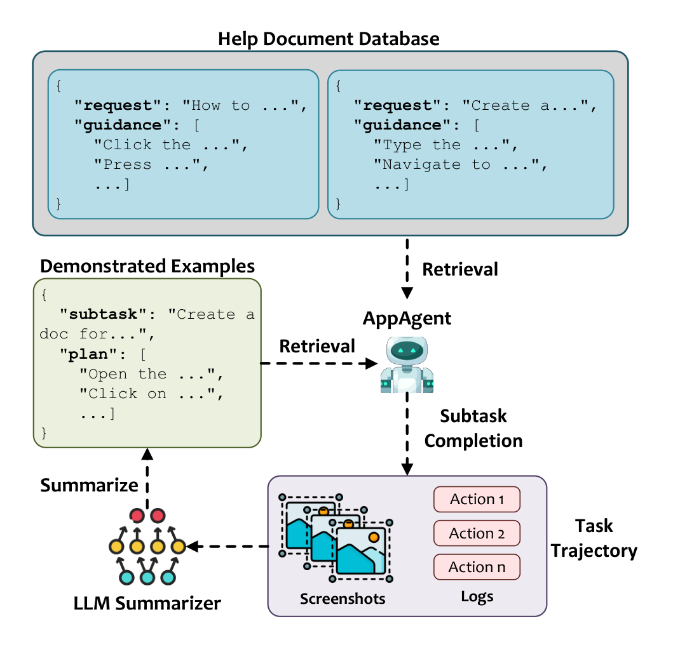
一次推理生成多个 GUI 动作，用轻量状态检查决定是否继续提交
GUI Agent 执行
• 问题：每个 GUI step 都调用 LLM，延迟随轨迹长度线性累积。
• 方法：模型生成 multi-action sequence；执行引擎逐个提交动作。
• 验证：每个动作后检查 control/application state；若与预期一致则继续，异常则停止并重新规划。
• 与 Speculative Actions 的关系：都预测未来动作；UFO² 更依赖 OS control state，聚焦桌面 workflow。
• 风险：多动作越长，分支/副作用越难回滚；固定 horizon 不适合所有状态。
论文原图：UFO2 knowledge substrate
12/27
Notes:
本页目的：一次推理生成多个 GUI 动作，用轻量状态检查决定是否继续提交。讲解时先给出结论，再解释证据和方法边界。核心内容：问题：每个 GUI step 都调用 LLM，延迟随轨迹长度线性累积。；方法：模型生成 multi-action sequence；执行引擎逐个提交动作。；验证：每个动作后检查 control/application state；若与预期一致则继续，异常则停止并重新规划。。 不要把相关性或单步指标等同于端到端任务成功；对结果数字说明比较对象，对原图按从左到右或从上到下的顺序讲。

Slide 13

可靠执行还需要隔离用户桌面与高风险动作
GUI Agent 执行
• PiP：基于 Windows remote desktop loopback 建立嵌套虚拟桌面；用户与 Agent 可并行工作。
• Safeguard：对危险/越权操作进行检查，避免强 API 直接造成副作用。
• 实验：覆盖 20+ Windows apps；即使使用通用 GPT-4o，整体表现比专用 CUA 高超过 10%（论文报告）。
• 系统结论：深度 OS integration 的收益来自更强 observation/action substrate，而不只是更强模型。
论文原图：UFO2 speculative multi-action
13/27
Notes:
本页目的：可靠执行还需要隔离用户桌面与高风险动作。讲解时先给出结论，再解释证据和方法边界。核心内容：PiP：基于 Windows remote desktop loopback 建立嵌套虚拟桌面；用户与 Agent 可并行工作。；Safeguard：对危险/越权操作进行检查，避免强 API 直接造成副作用。；实验：覆盖 20+ Windows apps；即使使用通用 GPT-4o，整体表现比专用 CUA 高超过 10%（论文报告）。。 不要把相关性或单步指标等同于端到端任务成功；对结果数字说明比较对象，对原图按从左到右或从上到下的顺序讲。

Slide 14
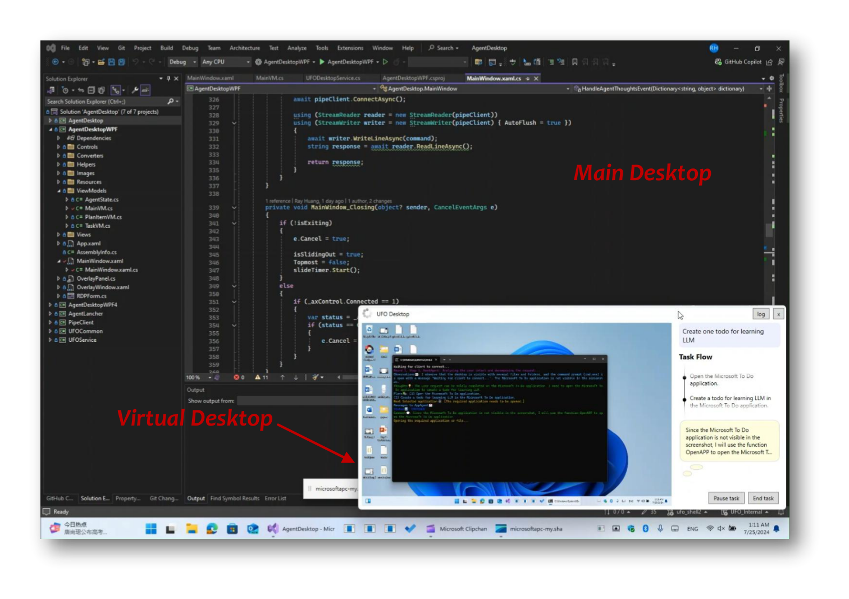
移动 GUI 还要解决“每一步页面是否都能上传”
GUI Agent 执行
• 观察：cloud mobile agent 通常每步上传完整 XML/screenshot；大部分 UI 与当前 action 无关。
• CORE：本地 block partition/ranking + 云端 element decision + multi-round accumulation。
• 执行意义：将 observation 的可见范围纳入 action pipeline，兼顾成功率与隐私。
• 结果：UI exposure 最多减少 55.6%，成功率接近 cloud-only。
论文原图：UFO2 picture-in-picture
14/27
Notes:
本页目的：移动 GUI 还要解决“每一步页面是否都能上传”。讲解时先给出结论，再解释证据和方法边界。核心内容：观察：cloud mobile agent 通常每步上传完整 XML/screenshot；大部分 UI 与当前 action 无关。；CORE：本地 block partition/ranking + 云端 element decision + multi-round accumulation。；执行意义：将 observation 的可见范围纳入 action pipeline，兼顾成功率与隐私。。 不要把相关性或单步指标等同于端到端任务成功；对结果数字说明比较对象，对原图按从左到右或从上到下的顺序讲。

Slide 15
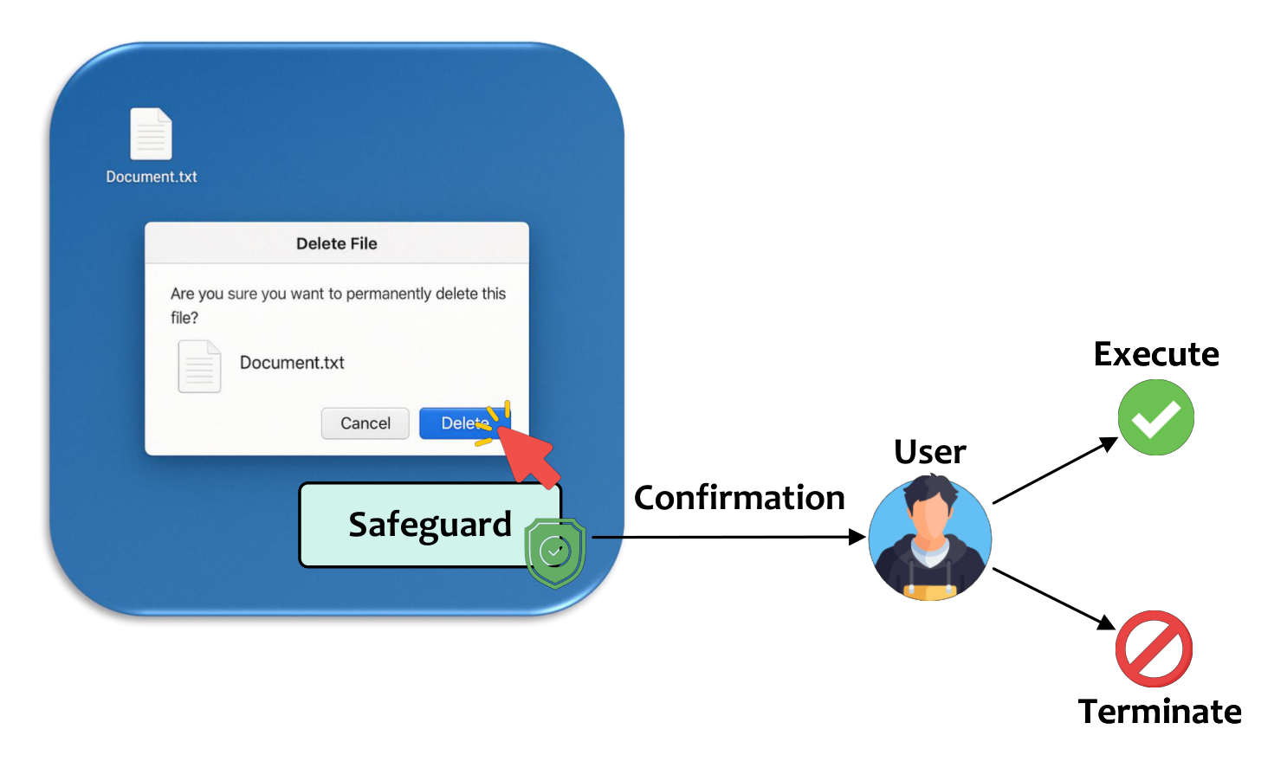
统一 desktop、mobile、browser、tool/MCP 的 GUI Agent 模型谱系
GUI Agent 执行
• GUI-Owl-1.5：2B/4B/8B/32B/235B；instruct 与 thinking variants。
• 数据：模拟环境 + cloud sandbox 的 hybrid data flywheel。
• 能力：grounding、GUI automation、Tool/MCP、memory、多 Agent adaptation。
• 训练：多平台 environment RL；MRPO 处理任务冲突与长轨迹低效问题。
论文原图：UFO2 safeguard
15/27
Notes:
本页目的：统一 desktop、mobile、browser、tool/MCP 的 GUI Agent 模型谱系。讲解时先给出结论，再解释证据和方法边界。核心内容：GUI-Owl-1.5：2B/4B/8B/32B/235B；instruct 与 thinking variants。；数据：模拟环境 + cloud sandbox 的 hybrid data flywheel。；能力：grounding、GUI automation、Tool/MCP、memory、多 Agent adaptation。。 不要把相关性或单步指标等同于端到端任务成功；对结果数字说明比较对象，对原图按从左到右或从上到下的顺序讲。

Slide 16
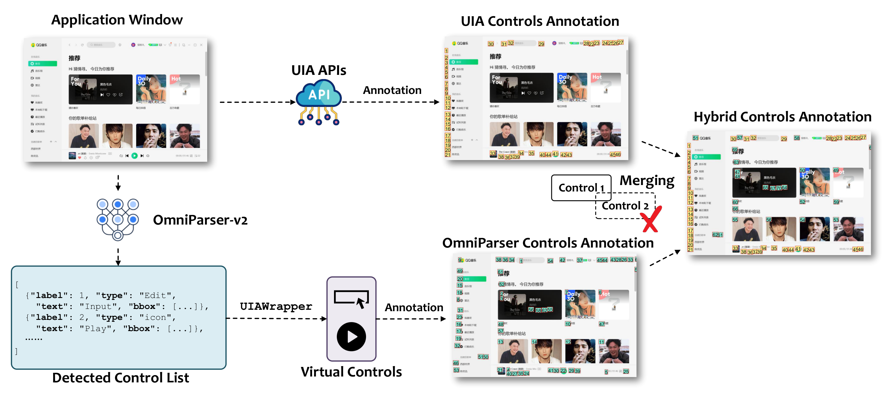
模型规模与平台统一，为端云协同提供可替换 Actor
GUI Agent 执行
• GUI automation：OSWorld 56.5、AndroidWorld 71.6、WebArena 48.4。
• Grounding：ScreenSpotPro 80.3。
• Tool calling：OSWorld-MCP 47.6、MobileWorld 46.8。
• 部署含义：小尺寸模型承担低延迟常规步骤；大尺寸模型承担复杂规划与异常状态。
• 未解决：榜单提升不自动带来失败检测、不可逆操作防护和完成条件证明。
论文原图：UFO2 control results
>10%
vs dedicated CUA
16/27
Notes:
本页目的：模型规模与平台统一，为端云协同提供可替换 Actor。讲解时先给出结论，再解释证据和方法边界。核心内容：GUI automation：OSWorld 56.5、AndroidWorld 71.6、WebArena 48.4。；Grounding：ScreenSpotPro 80.3。；Tool calling：OSWorld-MCP 47.6、MobileWorld 46.8。。 不要把相关性或单步指标等同于端到端任务成功；对结果数字说明比较对象，对原图按从左到右或从上到下的顺序讲。

Slide 17

同一个错误，应在三个不同时间点被发现
GUI Agent 执行
• Pre-operation：动作尚未执行；判断 candidate 是否正确/危险——GUI-Critic-R1。
• During/after each step：动作可能未生效；比对 observed effect 与 expected effect——VeriGUI。
• Post-trajectory：界面看似完成，但文件/配置/隐藏状态可能不对——VAGEN、IRA。
• 设计原则：越早阻断副作用越小；越晚验证证据越完整但恢复成本越高。
论文原图：CORE pipeline
17/27
Notes:
本页目的：同一个错误，应在三个不同时间点被发现。讲解时先给出结论，再解释证据和方法边界。核心内容：Pre-operation：动作尚未执行；判断 candidate 是否正确/危险——GUI-Critic-R1。；During/after each step：动作可能未生效；比对 observed effect 与 expected effect——VeriGUI。；Post-trajectory：界面看似完成，但文件/配置/隐藏状态可能不对——VAGEN、IRA。。 不要把相关性或单步指标等同于端到端任务成功；对结果数字说明比较对象，对原图按从左到右或从上到下的顺序讲。

Slide 18
Look Before You Leap：在 click/delete/pay 之前先问“会发生什么”
GUI Agent 执行
• 输入 ε：instruction + interaction history + current screenshot。
• 输入 a：Actor 生成的 candidate action。
• 输出：correctness score l∈[0,1]、critique c、corrective suggestion s。
• 流程：Critic 判断潜在 outcome；正确则放行；错误则将 suggestion 返回 Actor 重规划。
• 优势：避免依赖执行后 undo；适合不可逆、高副作用动作。
2B→235B
6
统一模型谱系
代表 benchmarks
18/27
Notes:
本页目的：Look Before You Leap：在 click/delete/pay 之前先问“会发生什么”。讲解时先给出结论，再解释证据和方法边界。核心内容：输入 ε：instruction + interaction history + current screenshot。；输入 a：Actor 生成的 candidate action。；输出：correctness score l∈[0,1]、critique c、corrective suggestion s。。 不要把相关性或单步指标等同于端到端任务成功；对结果数字说明比较对象，对原图按从左到右或从上到下的顺序讲。

Slide 19
reasoning bootstrapping + RFT cold start + suggestion-aware GRPO
GUI Agent 执行
• 数据：从 AITZ、AMEX、Odyssey、AITW 收集正动作；用模型生成近分布负动作；GPT-4o 清洗。
• Progressive CoT：Observation → Possible Result → Critique → Score → Suggestion。
• Bootstrapping：不直接泄漏 label/suggestion，采样多条思维，仅保留最终 score/suggestion 与标注一致者。
• 训练：RFT 冷启动；S-GRPO 奖励 format、accuracy 与 suggestion quality。
• 规模：约 11K train，其中 6K 高质量 CoT；约 1K+ test，覆盖 mobile/web generalization。
19/27
Notes:
本页目的：reasoning bootstrapping + RFT cold start + suggestion-aware GRPO。讲解时先给出结论，再解释证据和方法边界。核心内容：数据：从 AITZ、AMEX、Odyssey、AITW 收集正动作；用模型生成近分布负动作；GPT-4o 清洗。；Progressive CoT：Observation → Possible Result → Critique → Score → Suggestion。；Bootstrapping：不直接泄漏 label/suggestion，采样多条思维，仅保留最终 score/suggestion 与标注一致者。。 不要把相关性或单步指标等同于端到端任务成功；对结果数字说明比较对象，对原图按从左到右或从上到下的顺序讲。

Slide 20
Pre-critic 将 AndroidWorld baseline success 由 22.4% 提升到 27.6%
GUI Agent 执行
• 静态：专用 7B critic 在 GUI-Critic-Test 上优于通用开源 MLLM。
• 动态：发现错误、冗余和危险动作，并提供可执行修正建议。
• 收益：阻止不可逆错误、缩短低效路径。
• 代价：每一步增加 critic inference；错误拒绝会降低流畅性；训练使用 8×A100。
• 向下一篇过渡：即使 candidate 看起来正确，真实 GUI 也可能因延迟/弹窗而未执行成功。
22.4→27.6
AndroidWorld success
20/27
Notes:
本页目的：Pre-critic 将 AndroidWorld baseline success 由 22.4% 提升到 27.6%。讲解时先给出结论，再解释证据和方法边界。核心内容：静态：专用 7B critic 在 GUI-Critic-Test 上优于通用开源 MLLM。；动态：发现错误、冗余和危险动作，并提供可执行修正建议。；收益：阻止不可逆错误、缩短低效路径。。 不要把相关性或单步指标等同于端到端任务成功；对结果数字说明比较对象，对原图按从左到右或从上到下的顺序讲。

Slide 21
Thinking–Verification–Action–Expectation（TVAE）把状态转移显式化
GUI Agent 执行
• Thinking：基于目标和历史判断当前意图。
• Verification：检查上一步是否产生预期效果；识别 unchanged screen、错误页面或干扰。
• Action：若成功则推进；若失败则选择 corrective action，而不是重复点击。
• Expectation：预测当前 action 应产生的下一状态，为下一步验证提供参照。
• 训练：Robust SFT 注入 synthetic failure trajectories；GRPO 使用 asymmetric verification reward。
21/27
Notes:
本页目的：Thinking–Verification–Action–Expectation（TVAE）把状态转移显式化。讲解时先给出结论，再解释证据和方法边界。核心内容：Thinking：基于目标和历史判断当前意图。；Verification：检查上一步是否产生预期效果；识别 unchanged screen、错误页面或干扰。；Action：若成功则推进；若失败则选择 corrective action，而不是重复点击。。 不要把相关性或单步指标等同于端到端任务成功；对结果数字说明比较对象，对原图按从左到右或从上到下的顺序讲。

Slide 22
常规 step accuracy 会掩盖“是否识别失败并恢复”
GUI Agent 执行
• 新指标：Loop Rate（重复失败动作比例）、Recovery Success Rate（正确恢复比例）、Sim-TSR、ASO。
• 结果：VeriGUI-3B/7B RSR 51.1%/52.5%，为测试开源模型最佳。
• VeriGUI-7B：Sim-TSR 23.5%，ASO 1.09。
• 观察：标准 SFT 可提高动作准确率，却可能让错误动作更自信；显式 failure training 才提高 recovery。
51.1/52.5%
23.5%
1.09
RSR 3B/7B
Sim-TSR
ASO
22/27
Notes:
本页目的：常规 step accuracy 会掩盖“是否识别失败并恢复”。讲解时先给出结论，再解释证据和方法边界。核心内容：新指标：Loop Rate（重复失败动作比例）、Recovery Success Rate（正确恢复比例）、Sim-TSR、ASO。；结果：VeriGUI-3B/7B RSR 51.1%/52.5%，为测试开源模型最佳。；VeriGUI-7B：Sim-TSR 23.5%，ASO 1.09。。 不要把相关性或单步指标等同于端到端任务成功；对结果数字说明比较对象，对原图按从左到右或从上到下的顺序讲。

Slide 23
可见界面只是环境状态的一部分
GUI Agent 执行
• 可见状态：按钮、文本、窗口、页面。
• 隐藏状态：系统设置、应用配置、数据库、邮件发送状态、文件内容、生成 artifact。
• 被动 judge 的失败：从最后截图推断“已完成”，可能遗漏隐藏错误；Actor 的文字解释还可能反向误导 evaluator。
• 新范式：Verifier 也要像 Agent 一样主动调用工具取得证据。
23/27
Notes:
本页目的：可见界面只是环境状态的一部分。讲解时先给出结论，再解释证据和方法边界。核心内容：可见状态：按钮、文本、窗口、页面。；隐藏状态：系统设置、应用配置、数据库、邮件发送状态、文件内容、生成 artifact。；被动 judge 的失败：从最后截图推断“已完成”，可能遗漏隐藏错误；Actor 的文字解释还可能反向误导 evaluator。。 不要把相关性或单步指标等同于端到端任务成功；对结果数字说明比较对象，对原图按从左到右或从上到下的顺序讲。

Slide 24
Progressive Verification：surface→latent，cheap→expensive
GUI Agent 执行
1
Step 1
2
Step 2
3
Step 3
4
Step 4
整理 Actor trajectory，仅保留可核验的操作与视觉证据。
优先检查已有 screenshots/observations；证据充分则 early stop。
证据不足时调用 shell、Python 或 GUI tool probe 环境。
综合证据判断 task success，作为 RL reward 或 test-time selection 信号。
• 结果：OSWorld 人工真值下 Acc 92.9%/93.4%；用于 GRPO 后 success 34.3%，比最强 baseline 高 3.8pp。
92.9/93.4%
34.3%
+3.8pp
verification accuracy
OSWorld success
vs baseline
24/27
Notes:
本页目的：Progressive Verification：surface→latent，cheap→expensive。讲解时先给出结论，再解释证据和方法边界。核心内容：Step 1：整理 Actor trajectory，仅保留可核验的操作与视觉证据。；Step 2：优先检查已有 screenshots/observations；证据充分则 early stop。；Step 3：证据不足时调用 shell、Python 或 GUI tool probe 环境。。 不要把相关性或单步指标等同于端到端任务成功；对结果数字说明比较对象，对原图按从左到右或从上到下的顺序讲。

Slide 25
Propose-then-Verify 将“任务完成”拆成可检查证据
GUI Agent 执行
1
Step 1
2
Step 2
3
Step 3
4
Step 4
根据 instruction 提出 completion conditions。
为每个条件选择 system、application 或 GUI tool。
读取配置、文件/artifact 或界面状态，形成 evidence。
聚合各条件，输出 final judgement。
• GUI-RewardBench：321 trajectories、10 类 Ubuntu apps，覆盖 visible/hidden/artifact verification。
• 结果：86.9% accuracy；作为 RL reward 得到 34.0% OSWorld success，接近 script reward 34.9%。
86.9%
34.0%
34.9%
GUI-RewardBench
OSWorld success
script reward
25/27
Notes:
本页目的：Propose-then-Verify 将“任务完成”拆成可检查证据。讲解时先给出结论，再解释证据和方法边界。核心内容：Step 1：根据 instruction 提出 completion conditions。；Step 2：为每个条件选择 system、application 或 GUI tool。；Step 3：读取配置、文件/artifact 或界面状态，形成 evidence。。 不要把相关性或单步指标等同于端到端任务成功；对结果数字说明比较对象，对原图按从左到右或从上到下的顺序讲。

Slide 26
三类 verifier 互补，不应只选一个
GUI Agent 执行
• GUI-Critic-R1：信息少、阻断早；适合高副作用 candidate；成本每步增加。
• VeriGUI：利用真实 state transition；适合网络/渲染/操作失败；需要在线反馈。
• VAGEN/IRA：证据最全；适合 completion/reward；交互/token 成本最高。
• 推荐组合：高风险动作 pre-check；每步 lightweight effect check；任务结束 selective interactive verification。
26/27
Notes:
本页目的：三类 verifier 互补，不应只选一个。讲解时先给出结论，再解释证据和方法边界。核心内容：GUI-Critic-R1：信息少、阻断早；适合高副作用 candidate；成本每步增加。；VeriGUI：利用真实 state transition；适合网络/渲染/操作失败；需要在线反馈。；VAGEN/IRA：证据最全；适合 completion/reward；交互/token 成本最高。。 不要把相关性或单步指标等同于端到端任务成功；对结果数字说明比较对象，对原图按从左到右或从上到下的顺序讲。

Slide 27
GUI Agent 的核心已经从“会点”转向“能可靠完成”
GUI Agent 执行
• 结论 1：真实可执行环境与状态 evaluator 是研究基础。
• 结论 2：OS/API integration 可同时提高鲁棒性与效率。
• 结论 3：multi-action/speculation 必须绑定 state verification。
• 结论 4：可靠性应覆盖 candidate、effect 与 completion 三个层次。
• 向 D 过渡：当动作不被任务、历史或观察支持时，它不只是“做错”，还可能是 Agent hallucination；下一章讨论定义、归因、传播与缓解。
27/27
Notes:
本页目的：GUI Agent 的核心已经从“会点”转向“能可靠完成”。讲解时先给出结论，再解释证据和方法边界。核心内容：结论 1：真实可执行环境与状态 evaluator 是研究基础。；结论 2：OS/API integration 可同时提高鲁棒性与效率。；结论 3：multi-action/speculation 必须绑定 state verification。。 不要把相关性或单步指标等同于端到端任务成功；对结果数字说明比较对象，对原图按从左到右或从上到下的顺序讲。

